Slide 1
第五章 并行算法与并行计算模型
计算机与软件学院 陆克中

Slide 2
第五章 并行算法与并行计算模型
5.1 并行算法的基础知识
5.2 并行计算模型

Slide 3
5.1.1 并行算法的定义和分类
算法
解题方法的精确描述，是一组有穷的规则，它们规定了解决某一特定类型问题的一系列运算
并行算法
一些可同时执行的诸进程的集合，这些进程互相作用和协调动作从而实现给定问题的求解
分类
数值算法和非数值算法
同步算法和异步算法
分布算法
确定算法和随机算法

Slide 4
5.1.2 并行算法的表达
描述语言
像描述串行算法所选用的语言一样
为了表达并行性而引入几条并行语句
并行语句
par-do语句：未指定处理器的数目
for i=1 to n par-do
…
endfor
for all语句：指定了处理器的数目
for all P_{i}, where 0≤i<p do
…
endfor

Slide 5
5.1.3 并行算法的复杂性度量
期望复杂度
最坏情况下的复杂度
指标
运行时间t(n)
算法运行在给定模型上求解问题所需的时间，包含计算时间和通信时间，分别用计算时间步和选路时间步作单位
处理器数p(n)
求解给定问题所用的处理器数目
并行算法成本c(n)
c(n)=t(n)p(n)
成本最优
总运算量W(n)
并行算法所完成的总的操作数量

Slide 6
5.1.3 并行算法的复杂性度量
π值的计算
void main()
{
int i,n;
double x,pi,sum,step;
n=1000;
sum=0;
step=1.0/n;
#pragma omp parallel for private(i,x) shared(n,step) reduction(+:sum)
for(i=0;i<n;i++)
{
x=(i+0.5)*step;
sum+=4/(1+x*x);
}
pi=step*sum;
}

Slide 7
5.1.4 并行算法中的同步和通信
同步
在时间上强使各执行进程在某一点必须互相等待
可用软件、硬件和固件的办法来实现
共享存储多处理器上求和算法
输入: A=(a₀, …, a_{n-1}), 处理器数p
输出: S=Σa_{i}
Begin
(1) S=0
(2) for all P_{i} where 0≤i<p do
(2.1) L=0
(2.2) for j=i to n step p do
L=L+a_{j}
endfor
(2.3) lock(S)
S=S+L
(2.4) unlock(S)
endfor
End

Slide 8
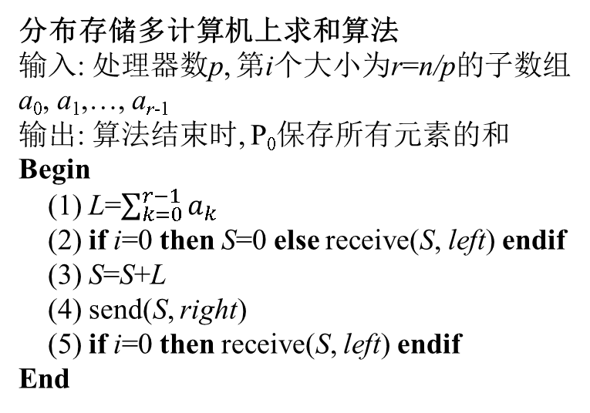
5.1.4 并行算法中的同步和通信
通信
在空间上对各并发执行的进程施行数据交换
共享存储的多处理机
global read(X, Y)
global write(U, V)
分布存储的多计算机
send(X, i)
receive(Y, j)
分布存储多计算机上求和算法
输入: 处理器数p, 第i个大小为r=n/p的子数组a₀, a₁,…, a_{r-1}
输出: 算法结束时, P₀保存所有元素的和
Begin
(1) L=$\sum_{k=0}^{r−1}{a_{k}}$
(2) if i=0 then S=0 else receive(S, left) endif
(3) S=S+L
(4) send(S, right)
(5) if i=0 then receive(S, left) endif
End

Slide 9
第五章 并行算法与并行计算模型
5.1 并行算法的基础知识
5.2 并行计算模型

Slide 10
5.2 并行计算模型
并行计算模型
硬件与软件之间的一种桥梁
并行计算机基本特征的抽象
使用它能够设计、分析算法

Slide 11
5.2 并行计算模型
串行计算的RAM(随机访存)模型
描述
存储器有无限的存储单元
指令以串行方式执行
所有指令(存/取、算术、逻辑等)花费单位时间
一个算法的运行时间是其所需执行的指令数目
分析串行算法的基础，虽然并不完美
存储器不是无限的
不是所有的存储器访问都花费相同的时间
不是所有的指令操作都花费相同的时间
没有考虑到指令流水线
渐近分析经常可以得到相对实际的结果

Slide 12
5.2.1 PRAM模型
PRAM模型描述(并行随机存取机器，由Fortune和Wyllie于1978年提出)
有限或无限个功能相同的处理器
一个容量无限大的共享存储器
在单位时间内，每个处理器能访问任一存储单元
所有处理器同步执行PRAM指令(某些处理器可以空闲)，在每个指令周期内，按顺序执行以下三个步骤
读一个共享存储单元(如需要)
计算
写一个共享存储单元(如需要)
运行时间
一个算法的运行时间是其指令周期数

Slide 13
5.2.1 PRAM模型
根据处理器对共享存储单元同时读、同时写的限制，PRAM模型又可分为
不允许同时读和同时写(PRAM-EREW)
不允许两个处理器在同一时间访问同一存储单元，但允许访问不同的存储单元
允许同时读不允许同时写(PRAM-CREW)
允许同时读和同时写(PRAM-CRCW)，需解决写冲突
公共: 只允许所有的处理器同时写相同的值
优先: 只允许最优先的处理器先写
任意: 允许任意处理器自由写

Slide 14
5.2.1 PRAM模型
PRAM模型上的算法示例
何种PRAM子模型？
输入: 数组A[6]={0,0,0,0,0,1}
for (k=0; k<5; k++)
parfor (i=0; i<5; i++)
A[i]=A[i]+A[i+1]
杨辉三角算法

Slide 15

5.2.1 PRAM模型
PRAM模型上的求和算法
运行时间t(n)=O(logn)
处理器数p(n)=n/2
成本c(n)=O(nlogn)
总运算量W(n)=n-1
加速比S(n)=O($\frac{n}{\log{n}}$)
PRAM-EREW模型
输入: 数组A[n]
输出: A[0]=ΣA[i]
for (k=1; k≤logn; k++)
parfor (i=0; i<n; i+=2^{k})
A[i]+=A[i+2^{k-1}]
Notes:
两两求和vs三三求和
几叉树?

Slide 16
5.2.1 PRAM模型
优点
适合于并行算法的表达、分析和比较
使用简单，隐含了通信和同步等细节
易于设计算法，稍加修改便可运行在不同的并行计算机上
可推广，加入一些诸如同步和通信等需要考虑的问题
缺点
所有的指令均按锁步方式操作，很费时
共享单一存储器的假定不适合于分布存储的MIMD机器
假设每个处理器均可在单位时间内访问任何存储单元而略去存取竞争和有限带宽等是不现实的

Slide 17
5.2.2 异步PRAM模型
模型特点
由p个处理器组成，每个处理器有其局存、局部时钟和局部程序
处理器间的通信经过共享全局存储器
无全局时钟，各处理器异步地独立执行各自的指令
处理器间任何时间依赖关系需明确地在各处理器的程序中加入同步路障
一条指令可在非确定但有限的时间内完成
指令类型
局部操作: 单位时间
全局读和全局写: 时间为d，d随p的增加而增加
同步: 时间为B，是p的非降函数
假定参数服从以下关系：2≤d≤B≤p

Slide 18
5.2.2 异步PRAM模型
计算过程
计算由同步障分开的全局相组成
在各全局相内，每个处理器异步执行
在同一相内不允许两个处理器访问同一存储单元
运行时间为
T= Σt_{ph}+B×同步次数
t_{ph}为全局相内各处理器指令执行时间中最长者

Slide 19
5.2.2 异步PRAM模型
APRAM模型上的求和算法
各处理器先求n/p个数的局部和
然后通过树自底向上逐层求和
几叉树？
运行时间t(n)？
处理器数p(n)？
成本c(n)？
加速比？
for all P_{i} where 0≤i<p
ls=0;//局存
for (k=i; k<n; k+=p)
ls+=a[k];
s[i]=ls;//全局存储器
barrier;
for (k=0; k<log_{x}p; k++)
for all P_{i} where 0≤i<p && i%x^{k+1}=0
ls=0;//局存
for (j=i; j<i+x^{k+1} && j<p; j+=x^{k})
ls+=s[j];
s[i]=ls;//全局存储器
barrier;

Slide 20
5.2.2 异步PRAM模型
优点
比起PRAM更接近于实际的并行计算机
保留了PRAM编程的便捷性
使用了同步障，确保程序正确
成本参数定量化，易于分析算法
缺点
与实际的并行计算机仍然相差较远
不适合于消息传递并行计算机

Slide 21
5.2.3 BSP模型
BSP模型描述(大同步模型，由Valiant于1990年提出)
处理器/存储器模块
处理器数为p
施行处理器/存储器模块对之间点到点传递消息的选路器
选路器吞吐率为g
路障同步器
路障同步时间为L

Slide 22
5.2.3 BSP模型
计算过程
垂直结构
一系列的超级步
局部计算
全局通信
路障同步
水平结构
p个处理器之间的并发执行
所有消息在超级步尾部被接收
一个超级步的运行时间
MAX(w_{i}+h_{i}g)+L
w_{i}为P_{i}执行局部计算的时间
h_{i}为P_{i}发送/接收消息的数目
优化策略
平衡进程间的局部计算和通信

Slide 23
5.2.3 BSP模型
优点
强调了计算和通信的分离
在一个超级步内，可将消息作为一个整体传递
易于分析算法复杂性
提供了一个用于编程的BSP函数库
缺点
需要特殊的硬件支持全局路障同步，否则同步代价较大

Slide 24
5.2.4 LogP模型
LogP模型提出的背景(由Culler于1993年提出)
根据技术发展的趋势
MPP并行计算机
成千个功能强大的处理器/存储器节点
受限带宽和可观延迟的互联网络
根据已有的编程经验
尚无一个公认的编程方式
寻求一种与编程网络无关的计算模型
根据现有的理论模型
未包含分布存储
未考虑通信同步等实际因素

Slide 25
5.2.4 LogP模型
LogP模型的参数
一种分布存储的、点到点通信的多处理机模型，其中通信网络由一组参数来描述，但它并不涉及到具体的网络结构
L表示在网络中消息从源到目的地所产生的延迟
o表示处理器发送或接收一条消息所需的额外开销
在此期间内它不能进行其他操作
g表示处理器可连续进行消息发送或接收的最小时间间隔
g的倒数相应于处理器的通信带宽
L和g反映了通信网络的容量
p表示处理器/存储器模块数
L、o和g都可以表示成处理器周期的整数倍

Slide 26
5.2.4 LogP模型
LogP模型图示

Slide 27
5.2.4 LogP模型
LogP模型中有效的广播

Slide 28
5.2.4 LogP模型
优点
明确了通信网络的性能特征
隐藏了并行机的网络拓扑、路由、协议
可以应用到共享存储、消息传递的编程模型中
缺点
难以进行算法描述、设计和分析

Slide 29
5.2.5 对BSP和LogP的评注
BSP模型和logP模型不同之处
LogP基于成对消息传递，BSP进行整体通信
LogP增加了一个参数o，表示传递消息的额外开销
LogP鼓励计算与通信重叠，BSP强调计算与通信分离
BSP+Overhead-Barrier=LogP
两者之间可高效地进行相互模拟

